Slide 1
Portaallinen Puuntyöstin
Tehtävänä rakentaa täysin sarjatuotantoon valmis puuntyöstöön tarkoitettu portaalirobotti. Ohessa olevista kuvista saa hyvän käsityksen, mikä laite on. Laite on tarkoitus rakentaa yhdistelemällä kahden seuraavissa kalvoissa esitettyjen laitteiden toiminnallisuutta
Projektin vaiheet:
3D-mallinnus
Osien koneistaminen
Kokoonpano ja testaus
Yhteystiedot
Marko.Keha@metropolia.fi

Slide 2
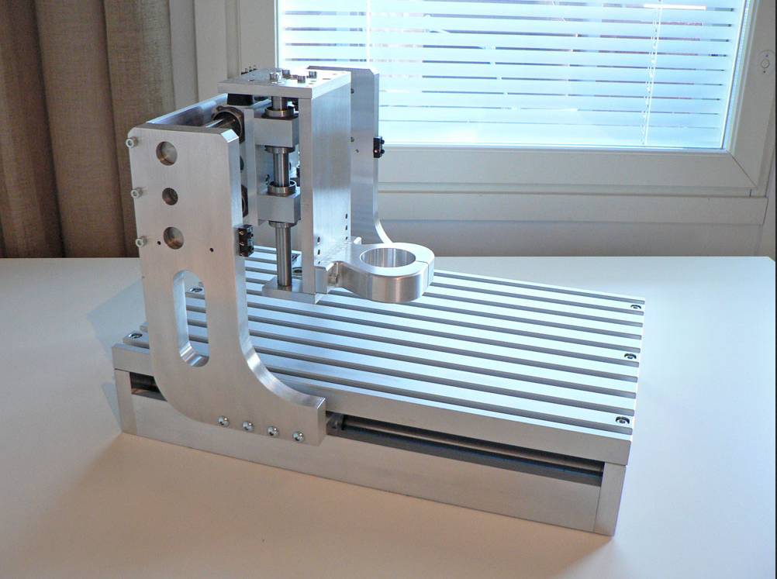

Slide 3
